Slide 1

AutoScout24 Dataset

Slide 2
Data Analisys

Slide 3
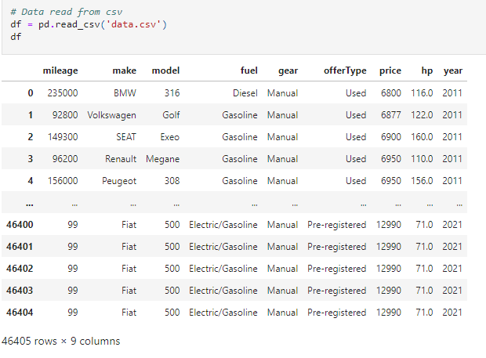
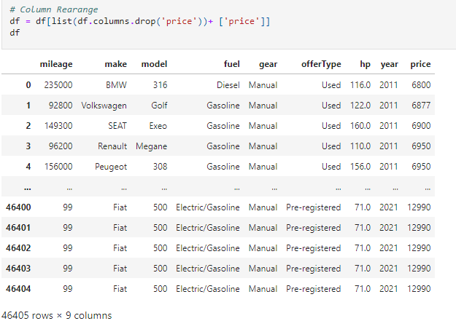
Introducere
Aspect Initial
Reajanare

Slide 4
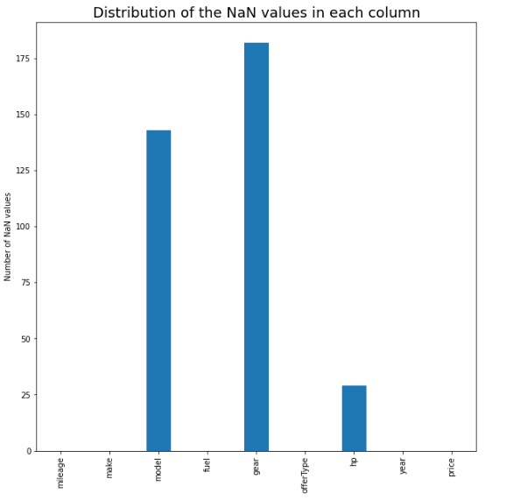
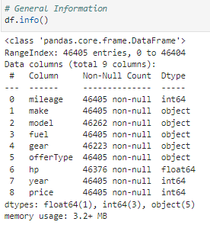
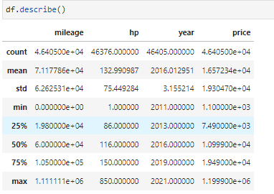
Informatii Generale
NaN values()
Info()
Describe()

Slide 5
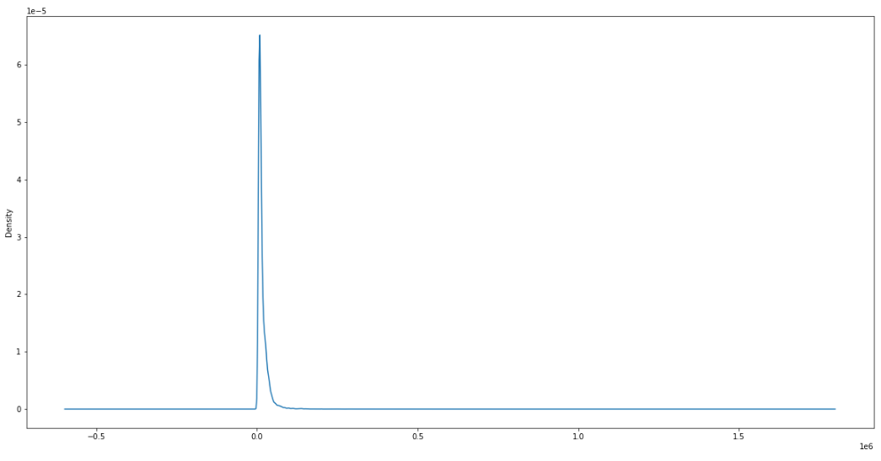
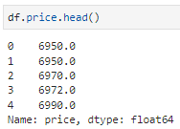
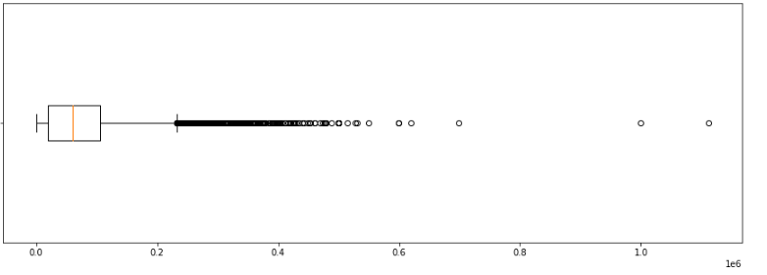

Target Column Analysis
Density Repartition
Head view
Boxplot: Outliers
NaN Values

Slide 6
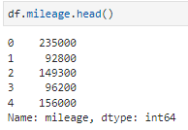

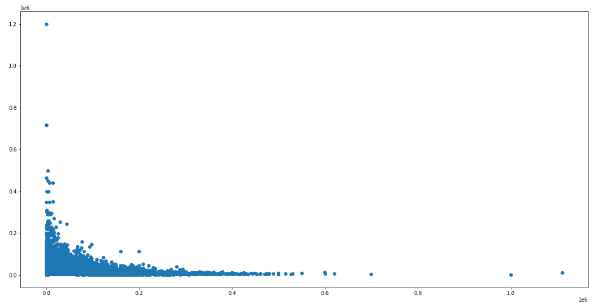
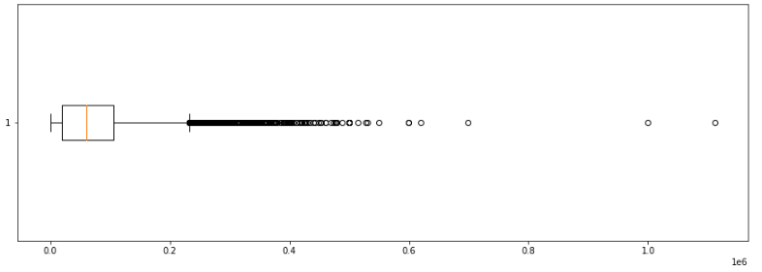
Features Analysis: Mileage
Head view
Mileage relation with price.
Cu cat valoarea lui Mileage este mai mica cu atat pretul este mai mare
NaN Values
Boxplot: Outliers

Slide 7
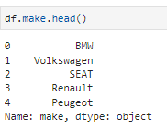

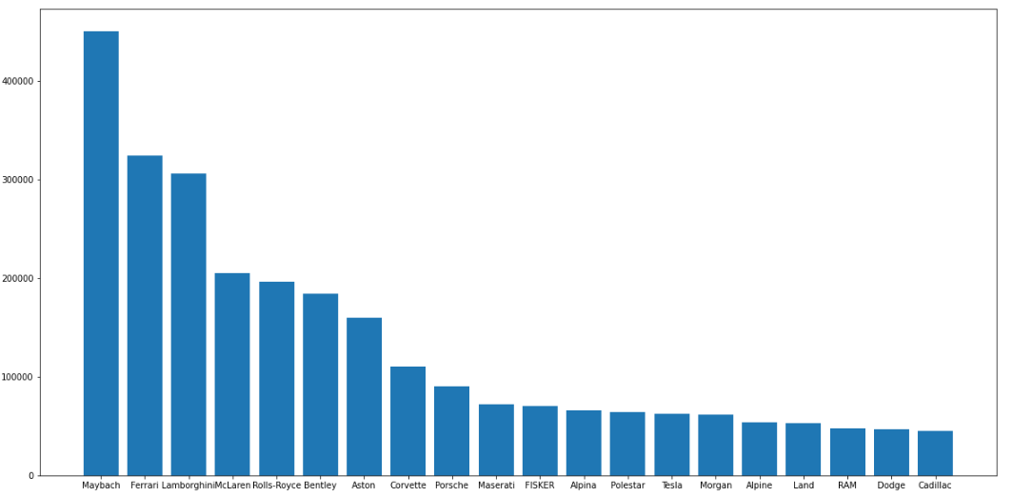
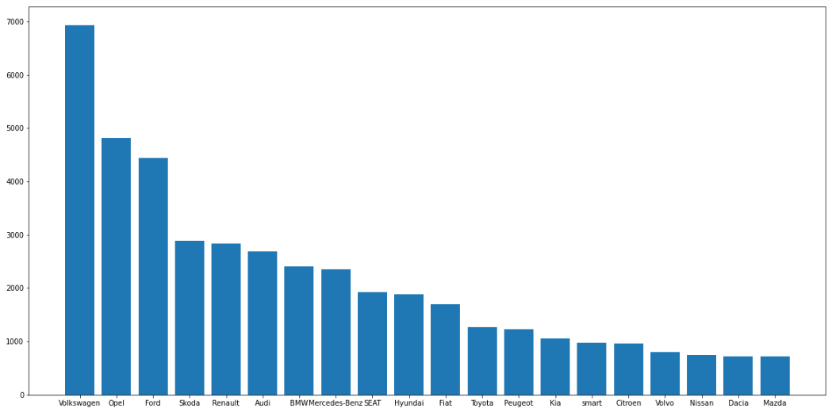
Features Analysis: Make
Relatia: Marca-Pret
Head view / NaN values
Frecventa fiecarei marci

Slide 8
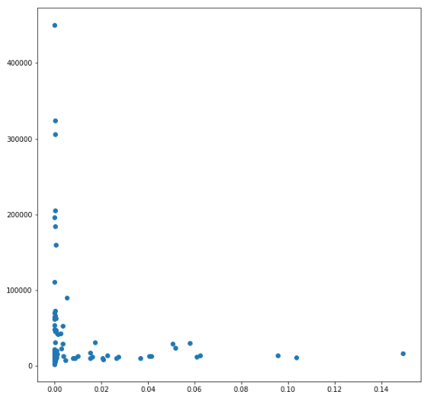
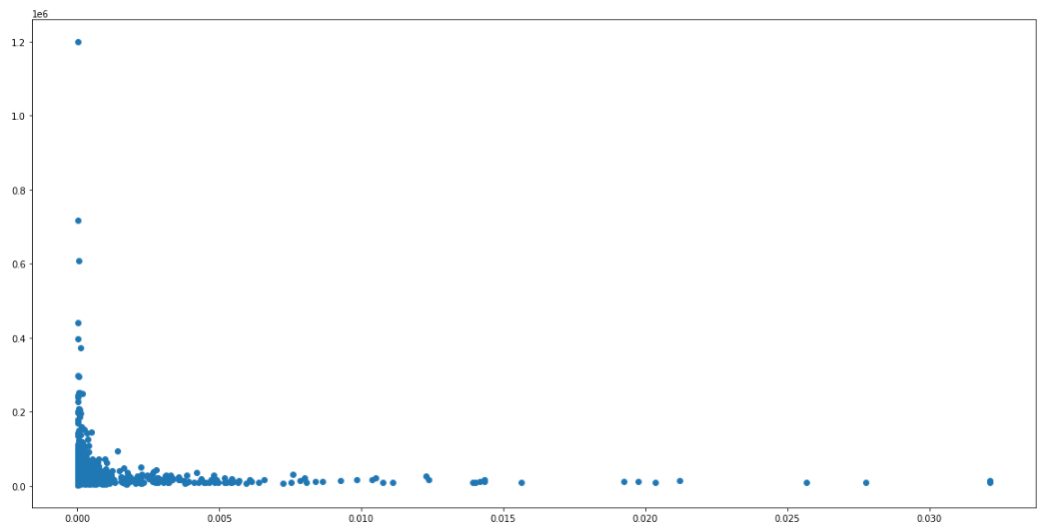
Features Analysis: Make
Relatia: Model-Pret
Relatia: Marca-Pret

Slide 9
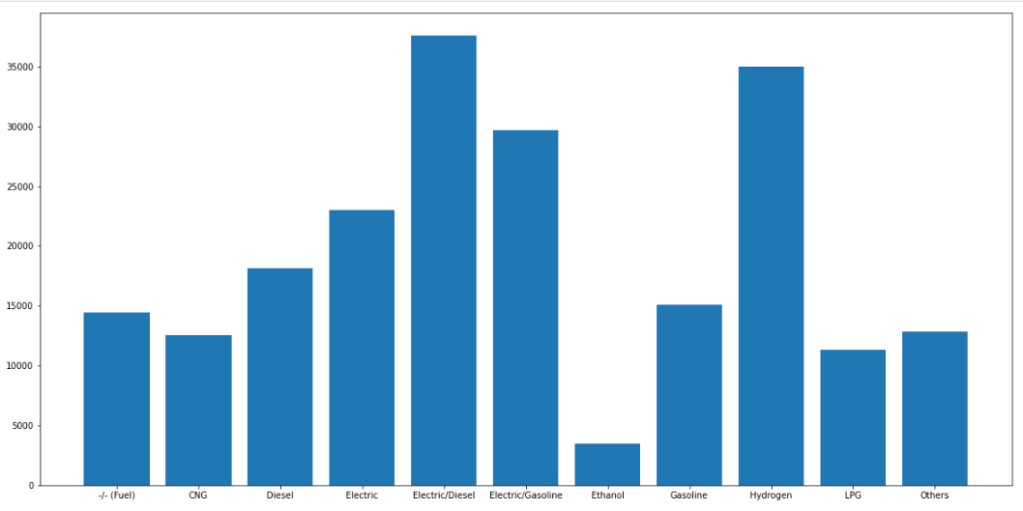
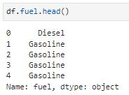

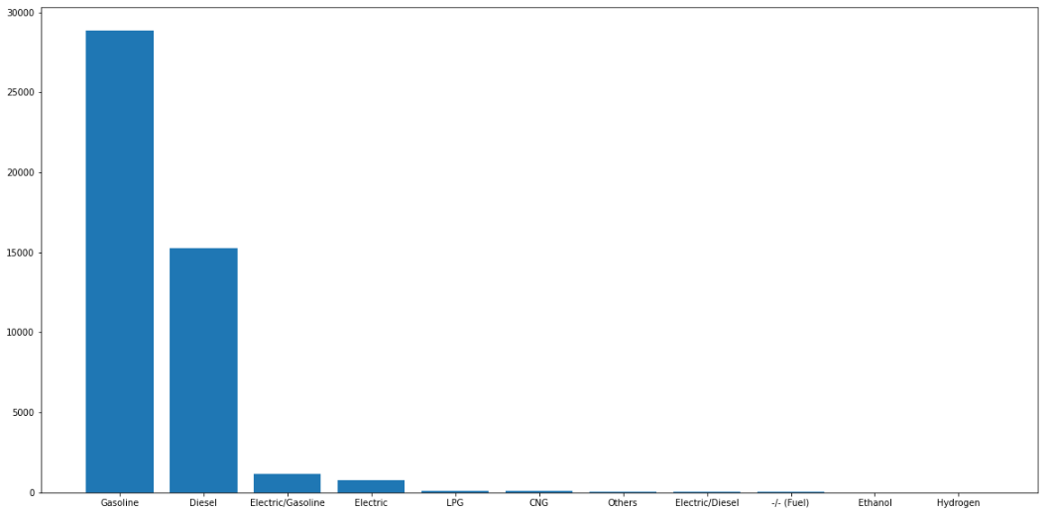
Features Analysis: Fuel
Relatia: Fuel-Price
Head view / NaN values
Frecventa de repartitie

Slide 10
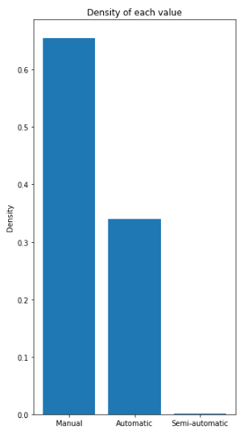
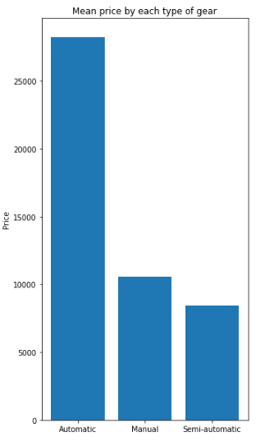
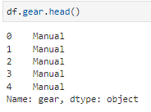
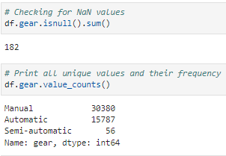
Features Analysis: Gear
Head view
Pretul mediu pentru fiecare categorie
NaN values/ Unique Values
Densitatea de repartitie pentru fiecare categorie

Slide 11
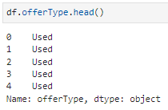
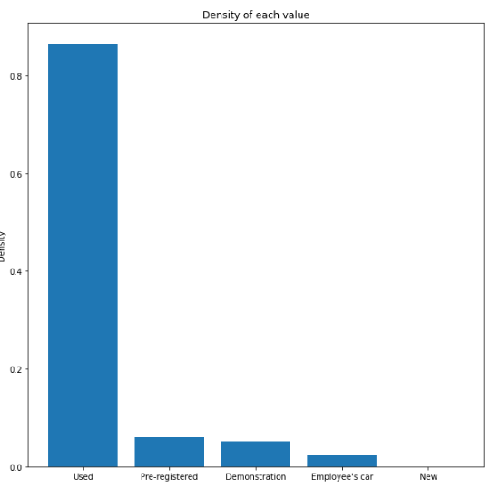
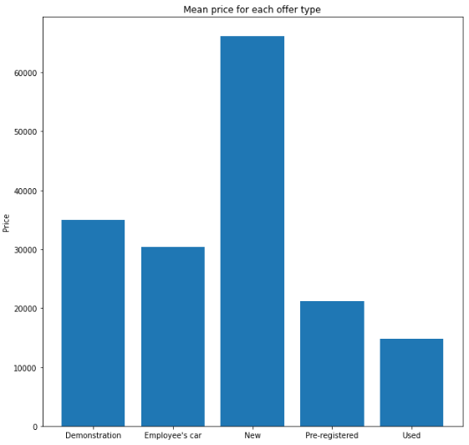
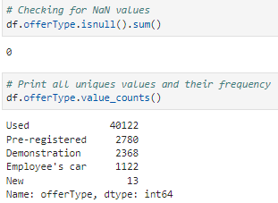
Features Analysis: Offer Type

Slide 12
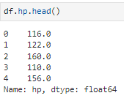
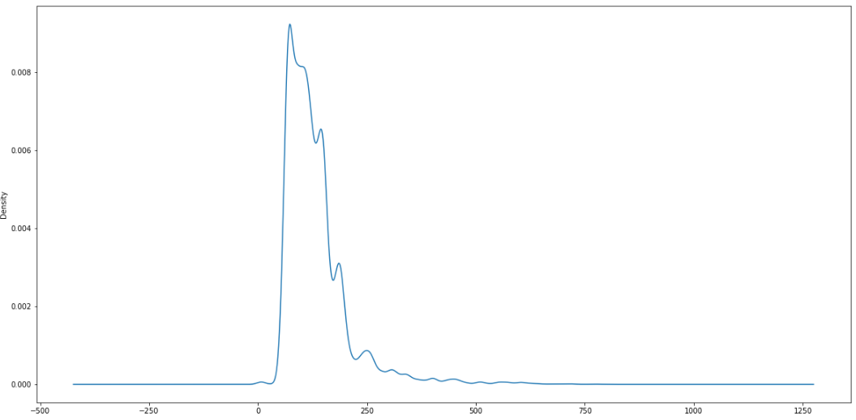
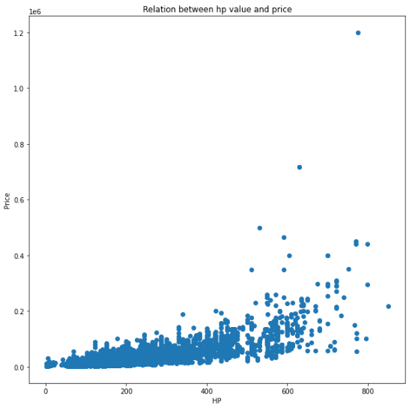
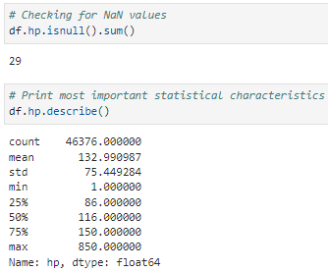
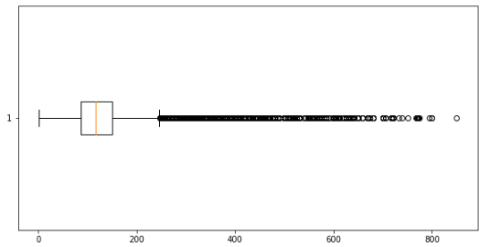
Features Analysis: HP

Slide 13
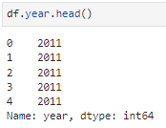
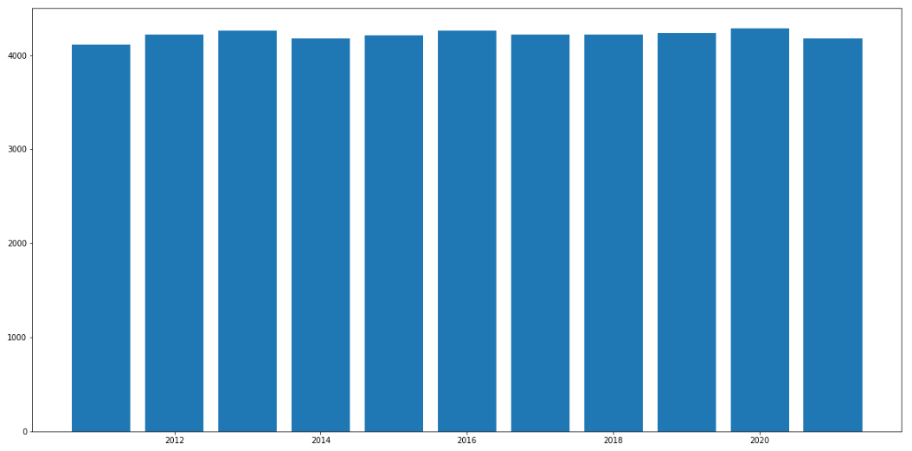
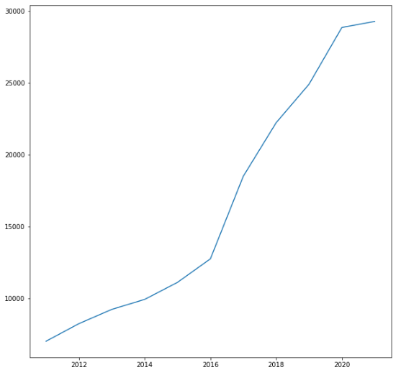
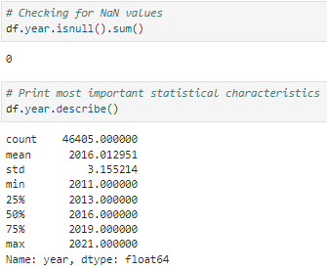
Features Analysis: Year

Slide 14
Data Engineering

Slide 15

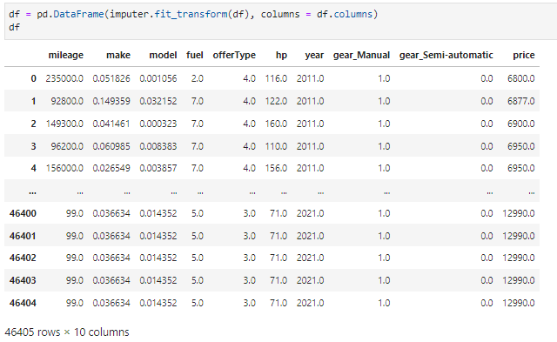
Data Imputing
Rezultatul primit a fost reintors in datasetul principal
Pentru operatia de imputare a fost aplicat algoritmul de inlocuire iterativ, predefinit si stocat in clasa IterativeImputer din sklearn

Slide 16
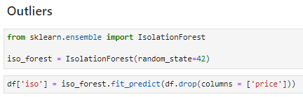
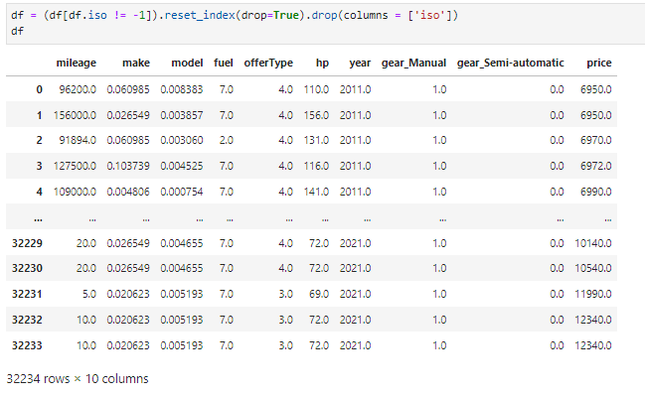
Outliers
Odata implimentat algoritmul, datele au fost salvate in datasetul principal
Pentru curatirea datelor de outliers a fost implimentat algoritmul IsolationForest. Alegerea a cazut pe acest algoritm datorita faptului ce este unul din cele mai "legere" si nu te lasa fara de date dupa curatire.

Slide 17




Feature Engineering: Encoding
Sklearn Label encoder
Replacing category by their density apparition
Dummy variable encoding

Slide 18

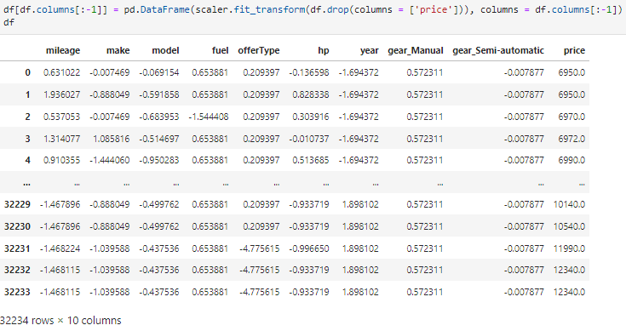
Feature Engineering
Datele obtinute au fost salvate in datasetul principal
Pe langa encoding, asupra coloanelor feature a fost aplicata operatia de scalare standarta

Slide 19
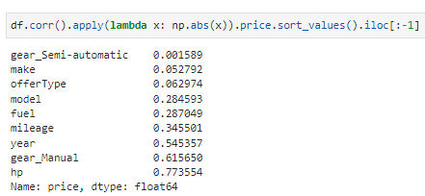
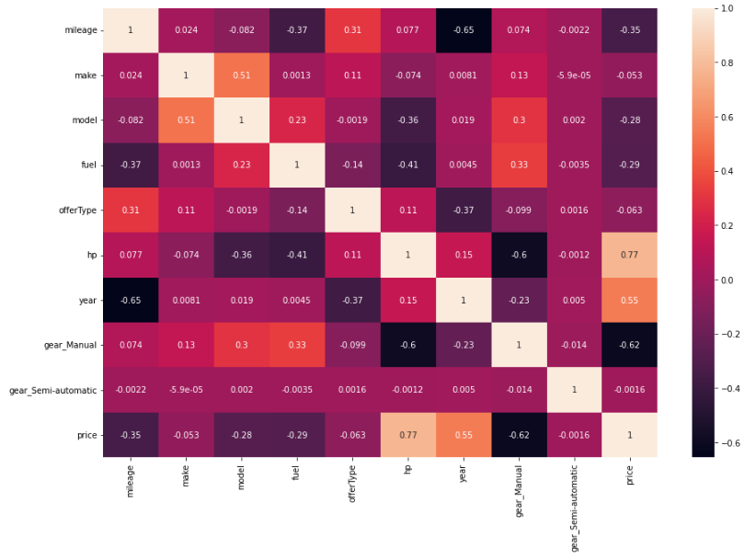
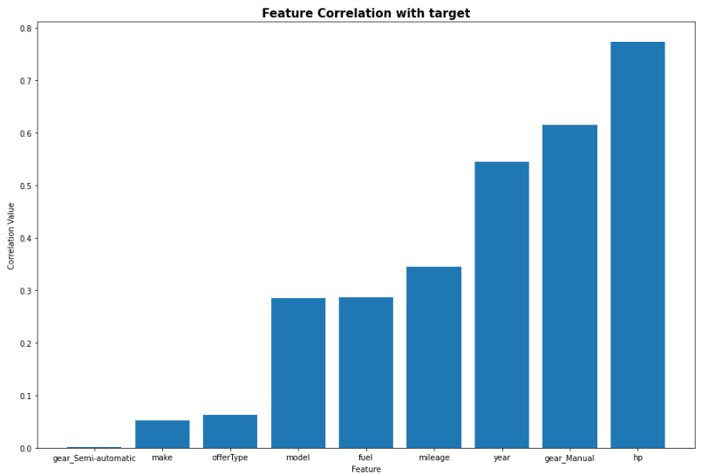
Data Correlation

Slide 20

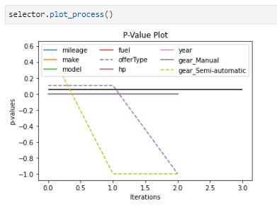
Feature Selection
Procesul de selectie
Selectarea coloanelor feature a fost realizata prin algoritmul PValueSelector, implimentat in biblioteca kydavra.
Coloanele selectate

Slide 21

Models: Initializare
Dat faptul ca coloana target (price) este reprezentata de o valoare numerica, iar scopul modelului este prezicerea ei, atunci putem deduce ca avem de a face cu o sarcina de regresie.
Astfel pentru rezolvare vor fi implimentate 2 modele:
Separarea datelor in subsete pentru a fi folosite de model

Slide 22

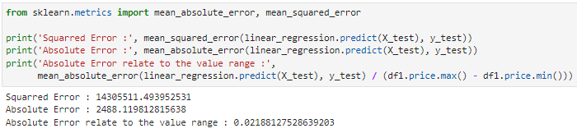
Models: Linear Regression fit
Cercetarea erorii : MSE, MAE si raportul MAE cu diapazonul de valori
Antrenarea modelului pe subsetele de antrenare

Slide 23

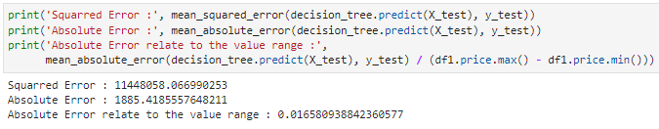
Model: DecisionTreeRegressor fit
Cercetarea erorii : MSE, MAE si raportul MAE cu diapazonul de valori
Antrenarea modelului pe subsetele de antrenare

Slide 24
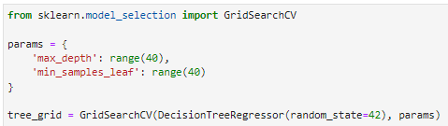
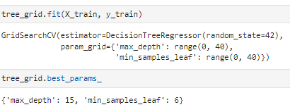
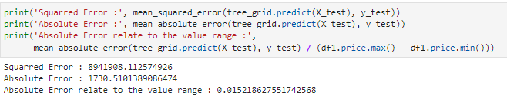
Model: Hyperparameter tuning

Slide 25
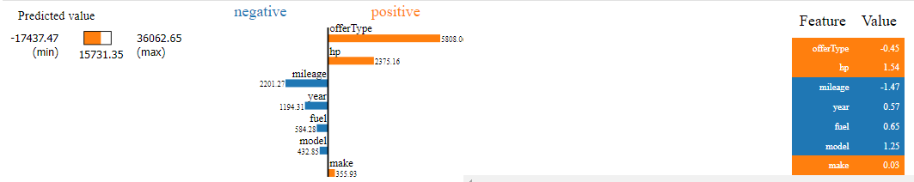


Interpretation: Linear Regression

Slide 26



Interpretation: Linear Regression

Slide 27


Interpretation: DecisionTreeRegressor

Slide 28



Interpretation: DecisionTreeRegressor

Slide 29

Model: Save
Salvarea modelului este realizata prin libraria joblib

Slide 30
Multumesc pentru Atentie!

